Slide 1
Projet SI : netflix
FITAMANT Guillaume
EGU Hugo-Jean

Slide 2
Objectif projet
Construire une partie du système d’information de la société NETFLIX
4 modules indépendants :
Application référentiel Utilisateurs
Application Media
Application Poster
Application Front pour démonstration
1 livrable qui sera la composition des 4 applications.

Slide 3
Fonctionnalité
Application référentiel clients finaux : Gère les utilisateurs (clients, admin)
CRUD
Services exposé (utilisateurs actif/suspendu)
Application Media : Gère les médias (nom, description, url vidéo, date…)
CRUD
Services exposé (recherche par catégorie)
Application Poster : Gère les posters
CRUD
Service exposé (fourni le poster courant en fonction du moment de la journée)
Application Front :
Recherche Media par genre
Recherche Media par catégorie
Affichage du résultat (nom, poster, description, date, vidéo)
Pouvoir jouer le média

Slide 4
Règles de gestion / Fonction
RG1 : La liste des médias proposés doit tenir compte de la localisation du client
RG2 : Les posters des médias dépendent du moment de la journée
RG3 : Le résultat de la recherche n’est disponible que pour les clients ACTIF
RG4 : Aucune œuvre cinématographique ne pourra être physiquement supprimé du catalogue
F1 : Responsable peut modifier uniquement la description d’un média
F2 : Responsable peut suspendre un compte utilisateur
F3 : Responsable peut créer/modifier un poster

Slide 5
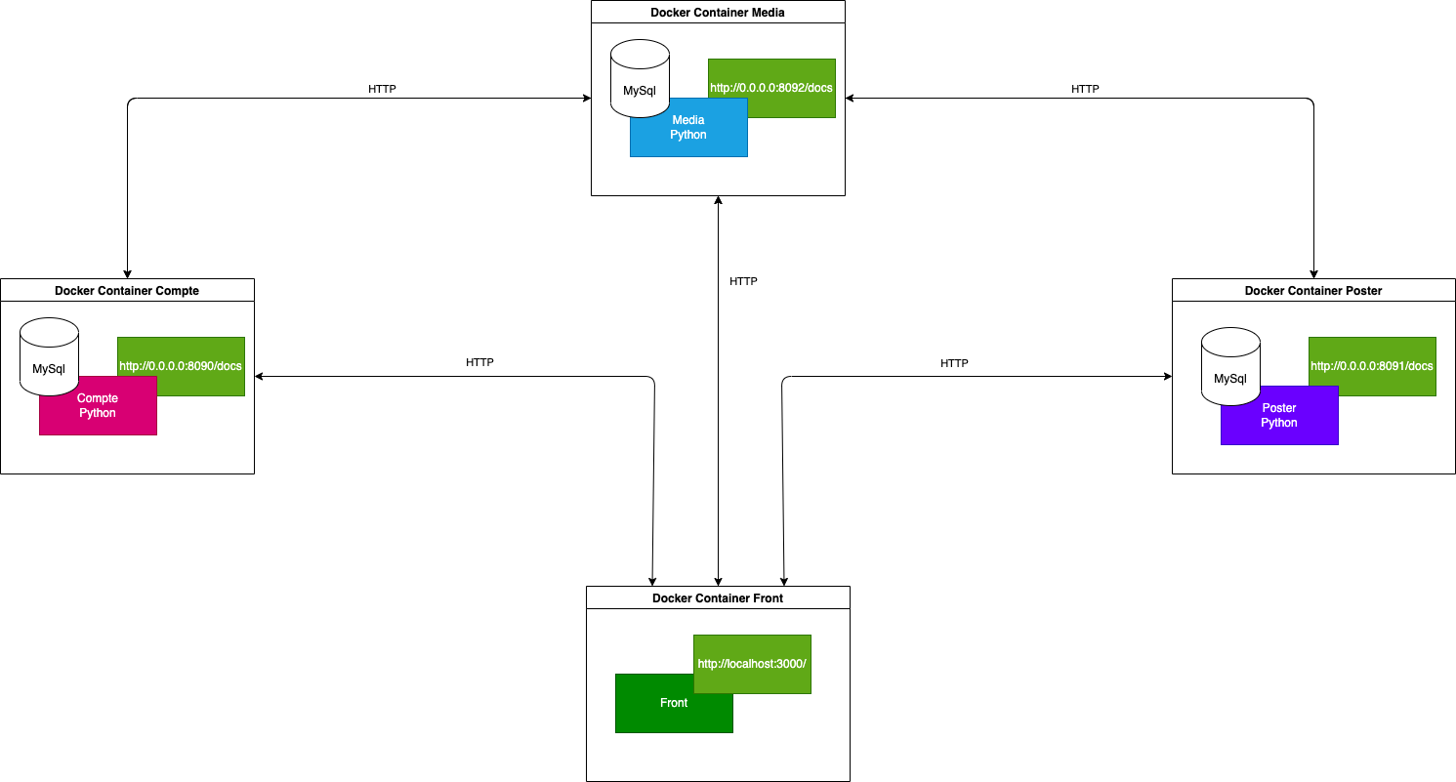
Architecture Fonctionnelle
Prestataire

Slide 6
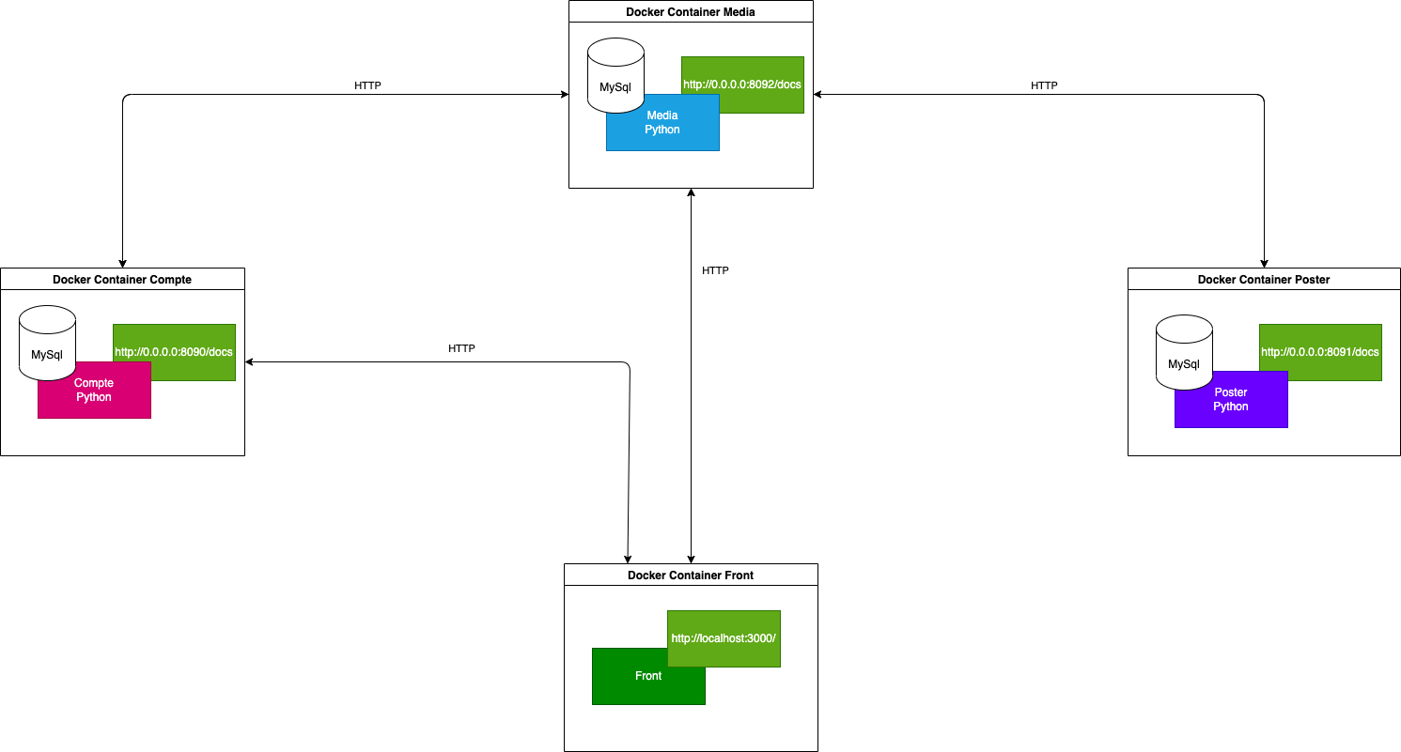
Architecture Fonctionnelle
Utilisateur

Slide 7
Architecture Logicielle
Exemple : Recherche Media par catégorie et genre
@EndPoint API : media / gestion / {id_user} / {category} / {country} / {kind}
Vérification statut du User => appel Utilisateur API
Si : Statut User == ACTIF
Alors :
Appel Base de donnée Media (Query SQL avec les paramètres de l’appel)
Appel Base de donnée Poster : retourne le poster en fonction du moment de la journée
Retourner : Model Media et Poster
Statut code HTTP 200 OK
Sinon : On retourne un statut code HTTP : 401 unauthorized

Slide 8



Conteneurisation
Commande : docker compose up
Appel github registry pour
récupérer les images et lancer
l’application
Hébergeur : Github
Merge branch Release
Build Docker Image avec Github CI
Push Image dans la registry Github

Slide 9
Stacks techniques
Docker
React
Docker compose
Docker build image
GitHub CI registry
Front Application
TailWind CSS
PythoN
MySQL
Fast API
Base de données

Slide 10
Procédure déploiement
Installer docker / docker compose
Git clone https://github.com/hugoj78/servicewebnetflixdocker
Se mettre dans le dossier « servicewebnetflixdocker »
Lancer la commande : « docker compose up »
Ouvrir son navigateur à l’url suivante : « http://localhost:3000/ »

Slide 11
Démonstration

Slide 12
Les Axes d’améliorations
Déploiement du système complet sur un Cloud (exemple : AWS, Azure, IBM)
Gérez l’écosystème de conteneurs avec Kubernetes
Ajouter un système de like/dislike pour les vidéos
Introduire un algorithme de proposition de vidéo en fonction des likes et visionnage
Ajouter une liste de favoris
Ajouter la notion de saison pour les séries (conception)
Ajouter Test

Slide 13
Ce que nous avons appris
Web service :
Exposition
Communication
Sécurisation
Adaptation à un langage que nous avons peu pratiqué
Conteneurisation

Slide 14

Merci

